Slide 1
Система за поливане
Проект за курс на SoftUni:
DIY Smart Home Automation
Павел Тонев

Slide 2
Система за поливане
Гравитачен метод на поливане
2 основни модула:
Изходящ - поливащ
Входящ - пълнещ
Командване:
Локално
Дистанционно
Възможност за отложен старт

Slide 3
Система за поливане - Използвани компоненти
Поливаща система:
Магнит вентил (solendoid valve)
Сензор за поток (flow meter)
Пълнеща система:
Помпа (pump)
Сензор за поток (flow meter)

Slide 4
Система за поливане - Използвани компоненти
Използвани са също и следните компоненти:
RTC модул (часовник)
DHT11 модул (за температура и влажност)
LCD дисплей
Два бутона за управление на входящия и изходящия поток

Slide 5
Структуриране на модулите в сорс-кода и тяхното изпълнение
Използване на възможностите на FreeRTOS и разпределяне на задачите върху всичките ядра:
Ядро 0 – OutButtonInterrupt, LCD display, RTC module
Ядро 1 – InButtonInterrupt, DHT11 module
loop() – обработва заявките към уеб-сървъра

Slide 6
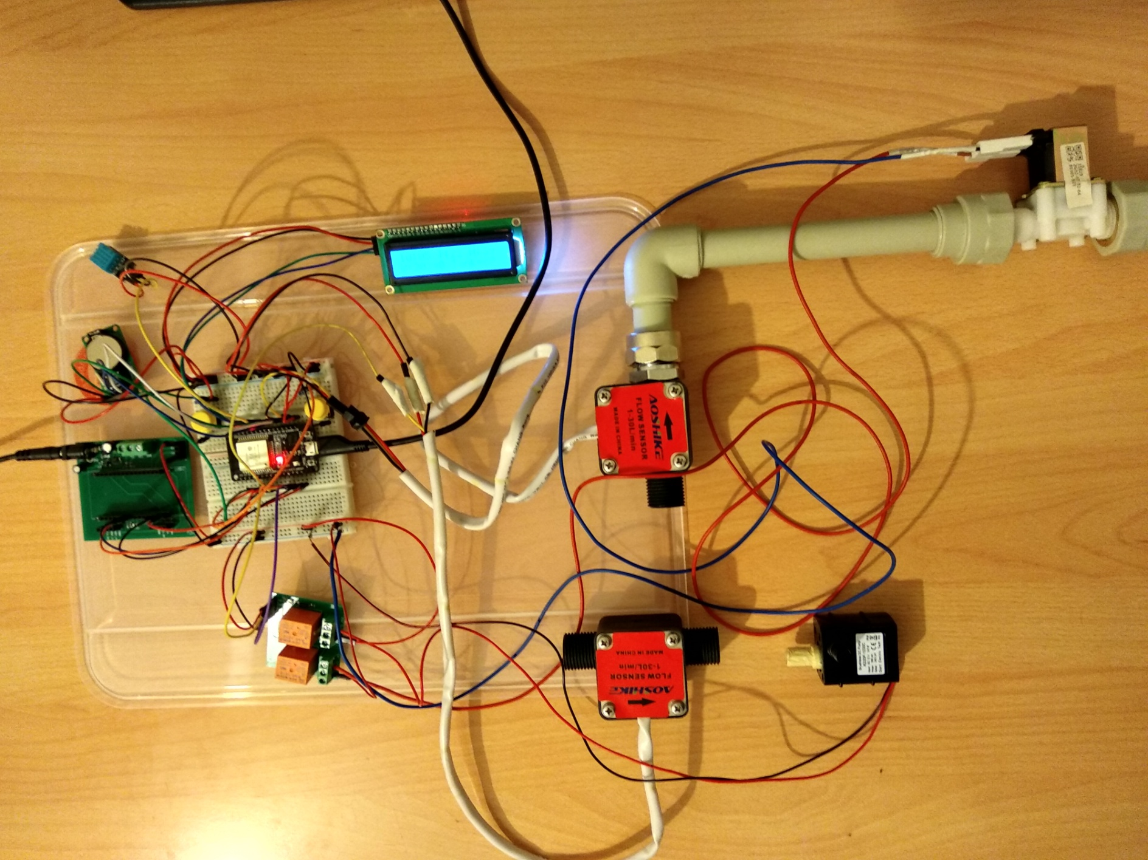

Slide 7
